Slide 1
数据库系统概论
第二章 关系数据库

Slide 2

第2章 关系数据库
第一节 关系数据结构及形式化定义
第二节 关系操作
第三节 关系的完整性
第四节 关系代数

Slide 3

本讲教学目标
掌握
关系的定义、特点；
关系的三类完整性约束；
传统集合运算和专门的关系运算
了解
关系的操作及其分类、关系演算
重点
关系数据结构、关系的三类完整性约束、关系代数
难点
专门的关系运算

Slide 4

第2章 关系数据库
第一节 关系数据结构及形式化定义
第二节 关系操作
第三节 关系的完整性
第四节 关系代数

Slide 5
关系数据结构及形式化定义
关系
域
笛卡尔积
关系
关系模式
关系数据库

Slide 6
域
域是一组具有相同数据类型的值的集合
例:
整数
实数
介于某个取值范围的整数
指定长度的字符串集合
{‘男’，‘女’}
介于某个取值范围的日期
Notes:
单一的数据结构----关系
现实世界的实体以及实体间的各种联系均用关系来表示
逻辑结构----二维表
从用户角度，关系模型中数据的逻辑结构是一张二维表
建立在集合代数的基础上
域（Domain）
笛卡尔积（Cartesian Product）
关系（Relation）

Slide 7
笛卡尔积
笛卡尔积—域上的一种集合运算
给定一组域D₁，D₂，…，D_{n}，允许其中某些域是相同的。
D₁，D₂，…，D_{n}的笛卡尔积为：
D₁×D₂×…×D_{n} ＝
｛（d₁，d₂，…，d_{n}）｜d_{i} ∈ D_{i}，i＝1，2，…，n｝
所有域的所有取值的一个组合
其中每一个元素(d₁，d₂，…，dn)叫作一个n元组（n-tuple）或简称元组(Tuple)
元素中的每一个值d_{i}叫做一个分量
一个域允许的不同取值个数称为这个域的基数

Slide 8

例：给出三个域：
D₁={ 张清玫，刘逸 } 导师集合
D₂={计算机专业，信息专业} 专业集合
D₃={李勇，刘晨，王敏} 研究生集合
则D1，D2，D3的笛卡尔积为：
D1×D2×D3 ＝
｛
(张清玫，计算机专业，李勇)，(张清玫，计算机专业，刘晨)，
(张清玫，计算机专业，王敏)，(张清玫，信息专业，李勇)，
(张清玫，信息专业，刘晨)， (张清玫，信息专业，王敏)，
(刘逸，计算机专业，李勇)， (刘逸，计算机专业，刘晨)，
(刘逸，计算机专业，王敏)， (刘逸，信息专业，李勇)，
(刘逸，信息专业，刘晨)， (刘逸，信息专业，王敏)
｝

Slide 9
笛卡尔积
基数（Cardinal number）
若D_{i}（i＝1，2，…，n）为有限集，其基数为m_{i}（i＝1，2，…，n），则D₁×D₂×…×D_{n}的基数M为：
笛卡尔积的表示方法
笛卡尔积可表示为一个二维表
表中的每行对应一个元组，表中的每列对应一个域

Slide 10
D1 = {张清玫、刘逸}
D2 = {计算机专业、信息专业}
D3 = {李勇、刘晨、王敏}
有实际意义吗？

Slide 11
关系
关系
D₁×D₂×…×D_{n}的子集叫作在域D₁，D₂，…，D_{n}上的关系，表示为
R：关系名
n：关系的目或度（Degree）
R（D₁，D₂，…，D_{n}）

Slide 12
例：在表2.1 的笛卡尔积中取出有实际意义的元组来构造关系
关系：SAP(SUPERVISOR，SPECIALITY，POSTGRADUATE)
假设：专业与导师：1:n，导师与研究生：1:n
于是：SAP关系可以包含三个元组

Slide 13
关系的术语
表(table)、列(column)、行(row)
关系(relation)、元组(tuple)、属性(attribute)
关系或表
属性或列
学号 | 姓 名 | 性 别 | 年 龄 | 所 在 系
Sno | Sname | Ssex | Sage | Sdept
201215121 | 李勇 | 男 | 20 | CS
201215122 | 刘晨 | 女 | 19 | CS
201215123 | 王敏 | 女 | 18 | MA
201215125 | 张立 | 男 | 19 | IS
元组或行

Slide 14
关系术语
候选码（Candidate key） 全码（All-key）
主码 主属性 非主属性
主属性
主属性
非主属性
学 号 | 课程号 | 成绩
Sno | Cno | Grade
201215121 | 1 | 92
201215121 | 2 | 85
201215121 | 3 | 88
201215122 | 2 | 90
201215122 | 3 | 85
主码
SC（Sno, Cno, Grade）
SC

Slide 15
三类关系
基本关系（基本表或基表）
实际存在的表，是实际存储数据的逻辑表示
查询表
查询结果对应的表
视图表
由基本表或其他视图表导出的表，是虚表，不对应实际存储的数据

Slide 16

基本关系的性质
① 列是同质的（Homogeneous）
② 不同的列可出自同一个域
其中的每一列称为一个属性
不同的属性要给予不同的属性名
③ 列的顺序无所谓, 列的次序可以任意交换
④ 任意两个元组的候选码不能相同
⑤ 行的顺序无所谓，行的次序可以任意交换
 分量必须取原子值

Slide 17
关系数据结构及形式化定义
关系
关系模式
什么是关系模式
定义关系模式
关系模式与关系
关系数据库

Slide 18
关系模式
关系模式是对关系的描述，是静态的、稳定的
关系是关系模式在某一时刻的状态或内容，是动态的、随时间不断变化的
关系模式和关系往往统称为关系，通过上下文加以区别
学号 | 姓 名 | 性 别 | 年 龄 | 所 在 系
Sno | Sname | Ssex | Sage | Sdept
201215121 | 李勇 | 男 | 20 | CS
201215122 | 刘晨 | 女 | 19 | CS
201215123 | 王敏 | 女 | 18 | MA
201215125 | 张立 | 男 | 19 | IS
关系
关系模式

Slide 19

关系模式可以形式化地表示为：
R（U，D，DOM，F）
R 关系名
U 组成该关系的属性名集合
D 属性组U中属性所来自的域
DOM 属性向域的映象集合
F 属性间的数据依赖关系集合

Slide 20
定义关系模式
关系模式通常可以简记为
R (U) 或 R (A1，A2，…，An)
R: 关系名
A1，A2，…，An : 属性名
注：域名及属性向域的映象常常直接说明为属性的类型、长度

Slide 21

关系数据结构及形式化定义
关系
关系模式
关系数据库

Slide 22
关系数据库
关系数据库
在一个给定的应用领域中，所有关系的集合构成一个关系数据库
关系数据库的型与值
关系数据库的型也称关系数据库模式，是对关系数据库的描述
关系数据库的值是关系模式在某一时刻对应的关系的集合，简称为关系数据库

Slide 23
第2章 关系数据库
第一节 关系数据结构及形式化定义
第二节 关系操作
第三节 关系的完整性
第四节 关系代数

Slide 24

关系操作
基本关系操作
关系数据库语言的分类

Slide 25
基本关系操作
常用的关系操作
查询：选择、投影、连接、除、并、交、差
数据更新：插入、删除、修改
查询的表达能力是其中最主要的部分
选择、投影、并、差、笛卡尔积是5种基本操作
关系操作的特点
集合操作方式：操作的对象和结果都是集合，一次一集合的方式

Slide 26
关系数据库语言的分类
关系数据语言的分类
关系代数语言
ISBL
元组关系演算
APLHA,QUEL
关系数据语言
关系演算语言
QBE
域关系演算
双重特点的语言
SQL

Slide 27
第2章 关系数据库
第一节 关系数据结构及形式化定义
第二节 关系操作
第三节 关系的完整性
第四节 关系代数

Slide 28
第三节 关系的完整性
关系的三类完整性约束
实体完整性
参照完整性
用户定义的完整性

Slide 29
关系的三类完整性约束
实体完整性和参照完整性：
关系模型必须满足的完整性约束条件
称为关系的两个不变性，应该由关系系统自动支持
用户定义的完整性：
应用领域需要遵循的约束条件，体现了具体领域中的语义约束

Slide 30

实体完整性
规则2.1 实体完整性规则（Entity Integrity）
若属性A是基本关系R的主属性，则属性A不能取空值
例：学生的选修（学号、课程号、成绩）中学号和课程号为主码，则学号、课程号都是主属性，都不能取空值
SC（Sno, Cno, Grade）
（ 201215121, 1, 92 ）
（ 201215121, null, 92 ）
Notes:
实体完整性规则的说明
(1) 实体完整性规则是针对基本关系而言的。一个基本表通常对应现 实世界的一个实体集。
(2) 现实世界中的实体是可区分的，即它们具有某种唯一性标识。
(3) 关系模型中以主码作为唯一性标识。
(4) 主码中的属性即主属性不能取空值。
主属性取空值，就说明存在某个不可标识的实体，即存在不可区
分的实体，这与第（2）点相矛盾，因此这个规则称为实体完整性

Slide 31
关系的完整性
关系的三类完整性约束
实体完整性
参照完整性
关系间的引用
外码
参照完整性规则
用户定义的完整性

Slide 32

关系间的引用
模型中实体及实体间的联系都是用关系来描述的，因此可能存在着关系与关系间的引用

Slide 34
课程
学生
学生选课

Slide 35
学生实体及其内部的一对多联系
［例1] 学生（学号，姓名，性别，专业号，年龄，班长）
“学号”是主码，“班长” 引用了本关系的“学号”
“班长” 必须是确实存在的学生的学号

Slide 36
外码（Foreign Key）
设F是基本关系R的一个或一组属性，但不是关系R的码，K_{s}是基本关系S的主码。如果F与K_{s}相对应，则称F是基本关系R的外码
关系R和S不一定是不同的关系
目标关系S的主码Ks 和参照关系的外码F必须定义在同一个（或一组）域上
外码并不一定要与相应的主码同名，当外码与相应的主码属于不同关系时，往往取相同的名字，以便于识别
R (K_{r}, F, …) S(K_{s}, …)
参照关系
被参照关系

Slide 37

［例2］
学生（学号、姓名、性别、专业号、年龄）
课程（课程号、课程名、学分）
选修关系(学号、课程号、成绩)
“学号”和“课程号”是选修关系的外码
学生关系和课程关系均为被参照关系
选修关系为参照关系

Slide 38
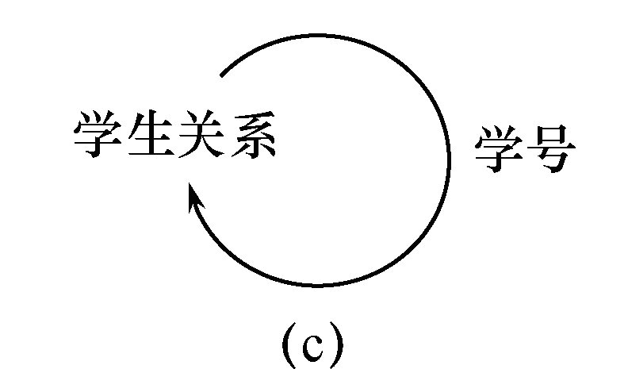
[例3] “班长”与本身的主码“学号”相对应
“班长”是外码
学生关系既是参照关系也是被参照关系
Notes:
关系R和S不一定是不同的关系
目标关系S的主码K_{s} 和参照关系的外码F必须定义在同一个（或一组）域上
外码并不一定要与相应的主码同名
当外码与相应的主码属于不同关系时，往往取相同的名字，以便于识别

Slide 39
参照完整性规则
规则2.2 参照完整性规则
若属性（或属性组）F是基本关系R的外码，它与基本关系S的主码K_{s}相对应（基本关系R和S不一定是不同的关系），则对于R中每个元组在F上的值必须为：
或者取空值（F的每个属性值均为空值）
或者等于S中某个元组的主码值

Slide 40
[例4] 学生关系中每个元组的“专业号”属性只取两类值：
（1）空值，表示尚未给该学生分配专业
（2）非空值，这时该值必须是专业关系中某个元组的“专业号”值，表示该学生不可能分配一个不存在的专业

Slide 42

[例5] 选修（学号，课程号，成绩）
“学号”和“课程号”可能的取值 ：
（1）选修关系中的主属性，不能取空值
（2）只能取相应被参照关系中已经存在的主码值

Slide 43
关系的完整性
关系的三类完整性约束
实体完整性
参照完整性
用户定义的完整性

Slide 44
用户定义的完整性
针对某一具体关系数据库的约束条件，反映某一具体应用所涉及的数据必须满足的语义要求
关系模型应提供定义和检验这类完整性的机制，以便用统一的系统的方法处理它们，而不要由应用程序承担这一功能
例：课程(课程号，课程名，学分)
“课程号”属性必须取唯一值
非主属性“课程名”也不能取空值
“学分”属性只能取值{1，2，3，4}

Slide 45
第2章 关系数据库
第一节 关系数据结构及形式化定义
第二节 关系操作
第三节 关系的完整性
第四节 关系代数

Slide 46
关系代数
传统集合运算
并(Union)
差(Except)
交(Intersection)
笛卡尔积(Cartesian Product)
专门的集合运算

Slide 47
概 述
表2.4 关系代数运算符
运算符 | 含义 | 运算符 | 含义
集合 运算 符 | ∪ - ∩ × | 并 差 交 笛卡尔积 | 比较运算符 | ＞ ≥ ＜ ≤ ＝ <> | 大于 大于等于 小于 小于等于 等于 不等于

Slide 48
表2.4 关系代数运算符（续）
运算符 | 含义 | 运算符 | 含义
专门的关系运算符 | σ π ÷ | 选择 投影 连接 除 | 逻辑运算符 | ¬ ∧ ∨ | 非 与 或

Slide 49
传统的集合运算
并（Union）
R 和S
具有相同的目n（即两个关系都有n个属性）
相应的属性取自同一个域
R ∪S
仍为n目关系，由属于R或属于S的元组组成
R∪S = { t|t ∈ R∨t ∈S }

Slide 50
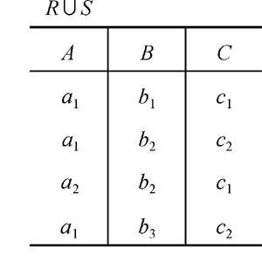
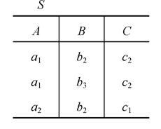
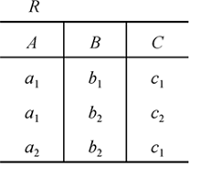

Slide 51
差（Difference）
R和S
具有相同的目n
相应的属性取自同一个域
R - S
仍为n目关系，由属于R 而不属于S 的所有元组组成
R -S = { t|t∈R∧t∉S }

Slide 52

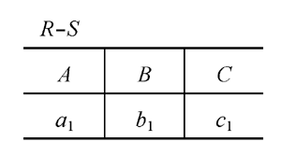

Slide 53
交（Intersection）
R和S
具有相同的目n
相应的属性取自同一个域
R∩S
仍为n目关系，由既属于R又属于S的元组组成
R∩S = { t|t ∈ R∧t ∈S }
R∩S = R –(R-S）

Slide 54
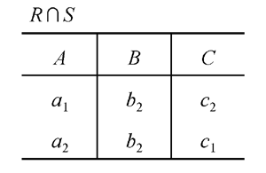

Slide 55
笛卡尔积（Cartesian Product）
严格地讲应该是广义的笛卡尔积（Extended Cartesian Product）
R: n目关系，k₁个元组
S: m目关系，k₂个元组
R×S
列：（n+m）列元组的集合
元组的前n列是关系R的一个元组
后m列是关系S的一个元组
行：k₁×k₂个元组
R×S = {t_{r} t_{s} |t_{r} ∈R ∧ t_{s}∈S }

Slide 56
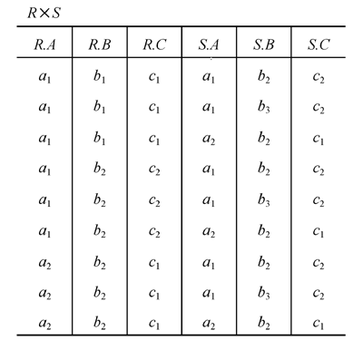

Slide 57
关系代数
传统集合运算
专门的集合运算
选择
投影
连接
除

Slide 58
专门的关系运算
先引入几个记号
（1） R，t∈R，t[A_{i}]
设关系模式为R(A₁，A₂，…，A_{n})
它的一个关系设为R
t∈R表示t是R的一个元组
t[A_{i}]则表示元组t中相应于属性A_{i}的一个分量

Slide 59
（2） A，t[A]， A
若A={A_{i1}，A_{i2}，…，A_{ik}}，其中A_{i1}，A_{i2}，…，A_{ik}是A₁，A₂，…，A_{n}中的一部分，则A称为属性列或属性组。
t[A]=(t[A_{i1}]，t[A_{i2}]，…，t[A_{ik}])表示元组t在属性列A上诸分量的集合。
A则表示{A₁，A₂，…，A_{n}}中去掉{A_{i1}，A_{i2}，…，A_{ik}}后剩余的属性组。

Slide 60
（3） t_{r} t_{s}
R为n目关系，S为m目关系。
t_{r} ∈R，t_{s}∈S， t_{r} t_{s}称为元组的连接。
t_{r} t_{s}是一个n + m列的元组，前n个分量为R中的一个n元组，后m个分量为S中的一个m元组。

Slide 61

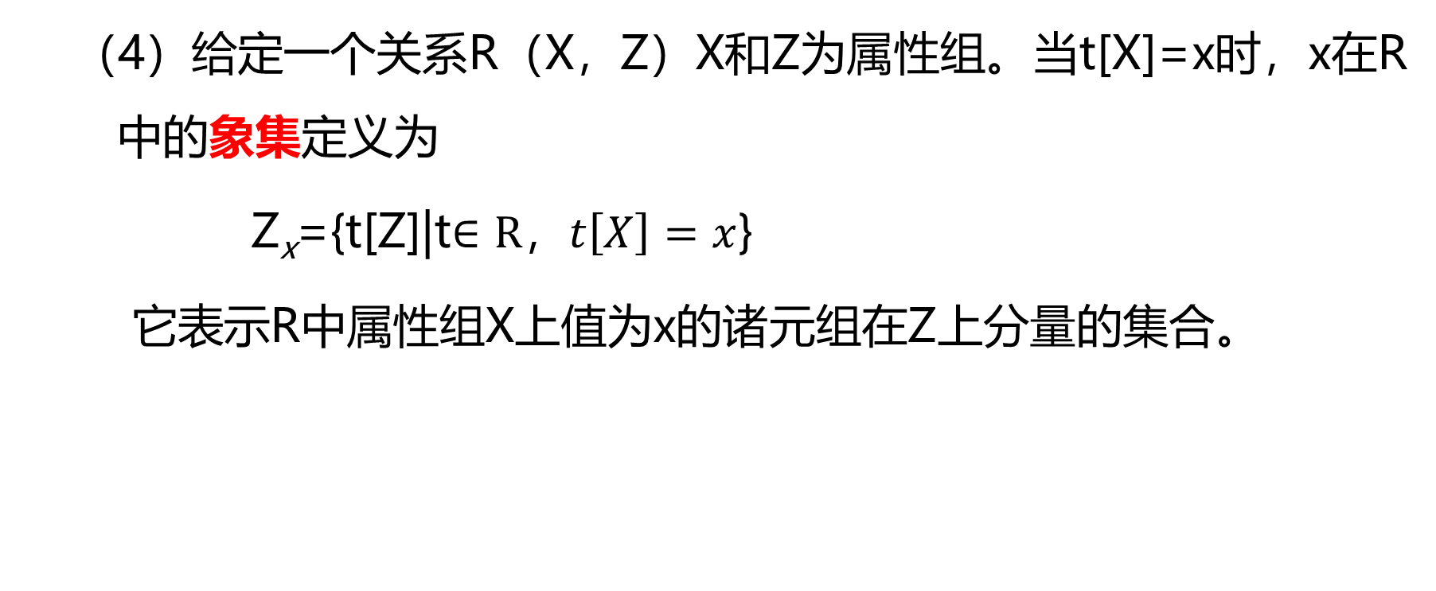
（4）给定一个关系R（X，Z）X和Z为属性组。当t[X]=x时，x在R中的象集定义为
Z_{x}={t[Z]|t$∈R，t\left[X\right]=x$}
它表示R中属性组X上值为x的诸元组在Z上分量的集合。

Slide 62
学生-课程数据库
学生关系Student、课程关系Course和选修关系SC
学号 Sno | 姓名 Sname | 性别 Ssex | 年龄 Sage | 所在系 Sdept
201215121 | 李勇 | 男 | 20 | CS
201215122 | 刘晨 | 女 | 19 | IS
201215123 | 王敏 | 女 | 18 | MA
201215125 | 张立 | 男 | 19 | IS
课程号 Cno | 课程名 Cname | 先行课 Cpno | 学分 Ccredit
1 | 数据库 | 5 | 4
2 | 数学 |  | 2
3 | 信息系统 | 1 | 4
4 | 操作系统 | 6 | 3
5 | 数据结构 | 7 | 4
6 | 数据处理 |  | 2
Student
Course

Slide 63
SC
学号 Sno | 课程号 Cno | 成绩 Grade
201215121 | 1 | 92
201215121 | 2 | 85
201215121 | 3 | 88
201215122 | 2 | 90
201215122 | 3 | 80

Slide 64
选择（Selection）
选择又称为限制（Restriction）
选择运算符的含义
在关系R中选择满足给定条件的诸元组
σ_{F}(R) = {t|t∈R∧F(t)= '真'}
F：选择条件，是一个逻辑表达式，基本形式为： X₁θY₁
选择运算是从关系R中选取使逻辑表达式F为真的元组，是从行的角度进行的运算
σ

Slide 65
[例1] 查询信息系（IS系）全体学生
σ_{Sdept} _{= 'IS'} (Student)
Sno | Sname | Ssex | Sage | Sdept
201215122 | 刘晨 | 女 | 19 | IS
201215125 | 张立 | 男 | 19 | IS
思考：查询年龄小于20岁且性别为男的学生

Slide 66
投影（Projection）
1）投影运算符的含义
从R中选择出若干属性列组成新的关系
π_{A}(R) = { t[A] | t ∈R }
A：R中的属性列
2）投影操作主要是从列的角度进行运算
但投影之后不仅取消了原关系中的某些列，而且还可能取消某些元组（避免重复行）
π

Slide 67
[例2] 查询学生的姓名和所在系
即求Student关系上学生姓名和所在系两个属性上的投影
π_{Sname，Sdept}(Student)
Sname | Sdept
李勇 | CS
刘晨 | IS
王敏 | MA
张立 | IS

Slide 68
连接（Join）
连接也称为θ连接
连接运算的含义
从两个关系的笛卡尔积中选取属性间满足一定条件的元组
R S = { | t_{r} ∈ R∧t_{s} ∈S∧t_{r}[A]θt_{s}[B] }
A和B：分别为R和S上度数相等且可比的属性组
θ：比较运算符
连接运算从R和S的广义笛卡尔积R×S中选取（R关系）在A属性组上的值与（S关系）在B属性组上值满足比较关系θ的元组
AθB
t_{r} t_{s}

Slide 69
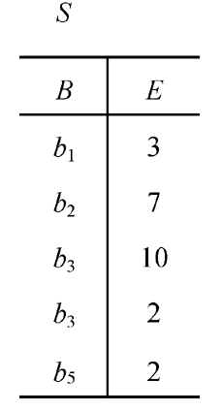
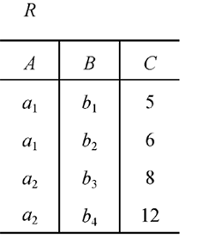
[例3] 关系R和关系S 如下所示：
R S
C＜E

Slide 70
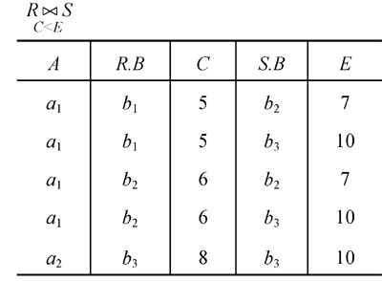
一般连接 R S的结果如下
C＜E

Slide 71
两类常用连接运算
等值连接（equijoin）
什么是等值连接
θ为“＝”的连接运算称为等值连接
等值连接的含义
从关系R与S的广义笛卡尔积中选取A、B属性值相等的那些元组，即等值连接为：
R S = { | t_{r} ∈R∧t_{s} ∈S∧t_{r}[A] = t_{s}[B] }
A=B
t_{r} t_{s}

Slide 72
R S
[例3] 关系R和关系S 如下所示：
R.B=S.B

Slide 73
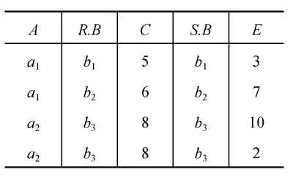
等值连接 R S 的结果
R.B=S.B

Slide 74
自然连接（Natural join）
自然连接是一种特殊的等值连接
两个关系中进行比较的分量必须是相同的属性组
在结果中把重复的属性列去掉
自然连接的含义
R和S具有相同的属性组B
R S = { | t_{r} ∈R∧t_{s} ∈S∧t_{r}[B] = t_{s}[B] }
t_{r} t_{s}

Slide 75
一般的连接操作是从行的角度进行运算
自然连接还需要取消重复列，所以是同时从行和列的角度进行运算。
R
AθB
S

Slide 76
[例3] 关系R和关系S 如下所示：
R S

Slide 77
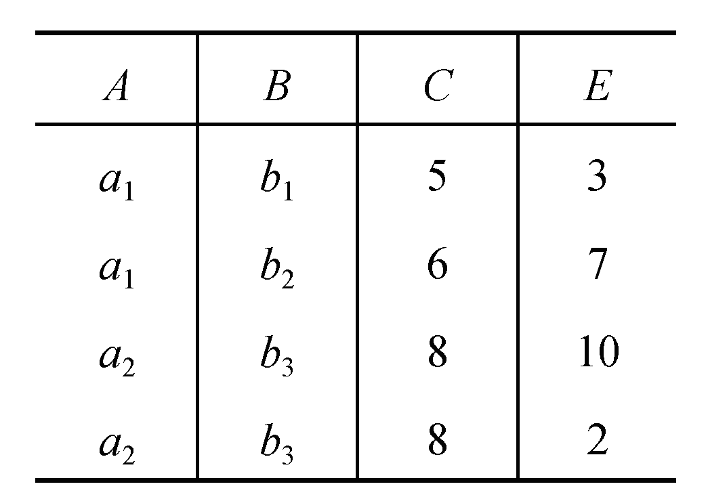
自然连接 R S 的结果

Slide 78
外连接
如果把舍弃的元组也保存在结果关系中，而在其他属性上填空值(Null)，这种连接就叫做外连接（OUTER JOIN）
左外连接
如果只把左边关系R中要舍弃的元组保留就叫做左外连接(LEFT OUTER JOIN或LEFT JOIN)
右外连接
如果只把右边关系S中要舍弃的元组保留就叫做右外连接(RIGHT OUTER JOIN或RIGHT JOIN)

Slide 79
R S

Slide 80
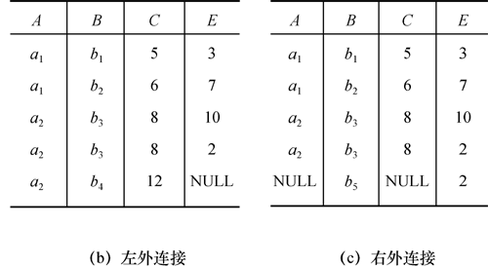
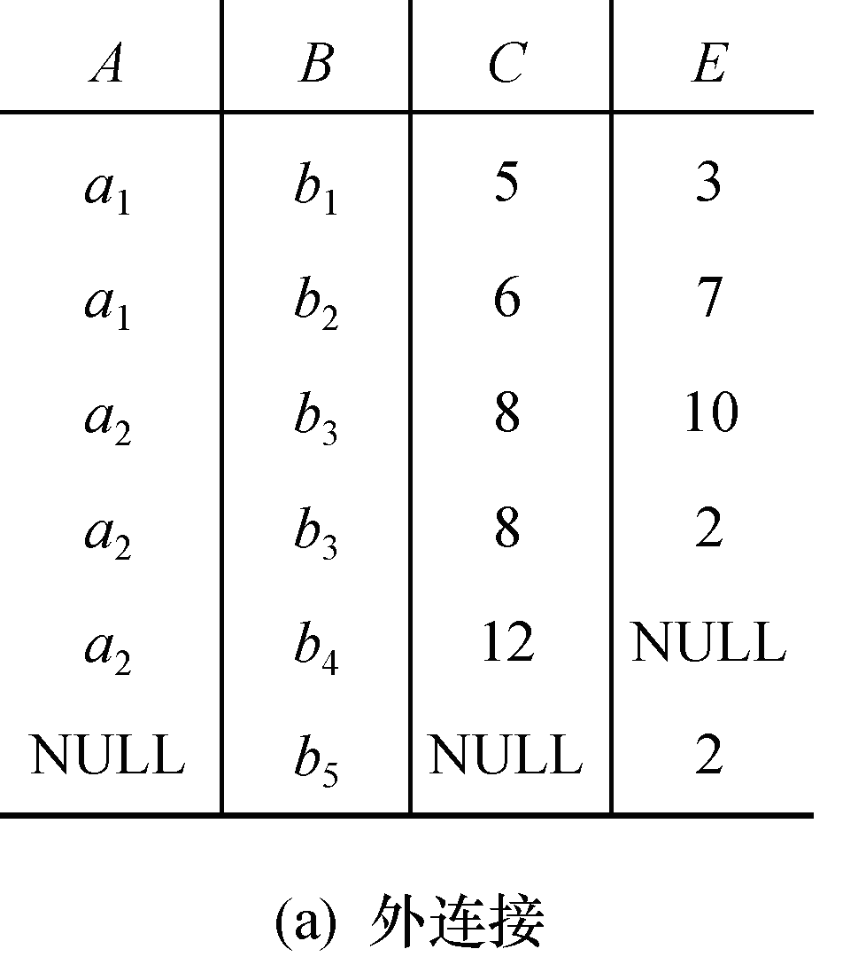
下图是例5中关系R 和S 的外连接 、左连接、右连接
（a） 外连接

Slide 81
除（Division）
给定关系R (X，Y) 和S (Y，Z)，其中X，Y，Z为属性组，R中的Y与S中的Y可以有不同的属性名，但必须出自相同的域集。R与S的除运算得到一个新的关系P(X)，P是R中满足下列条件的元组在X属性列上的投影：元组在X上分量值x的象集Y_{x}包含S在Y上投影的集合。
R÷S = {t_{r} [X] | t_{r} ∈ R∧π_{Y} (S) ⊆ Y_{x} }
Y_{x}：x在R中的象集，x = t_{r}[X]

Slide 82
除(续)
A
B
C
B
C
D
a₁
b₁
c₂
b₁
c₂
d₁
R÷S
a₂
b₃
c₇
S
R
a₃
b₄
c₆
b₂
c₁
d₁
A
a₁
b₂
c₃
a₁
b₂
c₃
d₂
a₄
b₆
c₆
a₂
b₂
c₃
a₁
b₂
c₁

Slide 83
分析
在关系R中，A可以取四个值{a1，a2，a3，a4}
a₁的象集为 {(b₁，c₂)，(b₂，c₃)，(b₂，c₁)}
a₂的象集为 {(b₃，c₇)，(b₂，c₃)}
a₃的象集为 {(b₄，c₆)}
a₄的象集为 {(b₆，c₆)}
S在(B，C)上的投影为
{(b1，c2)，(b2，c1)，(b2，c3) }
只有a₁的象集包含了S在(B，C)属性组上的投影，所以 R÷S ={a₁}

Slide 84
综合举例
以学生-课程数据库为例 (P.60)
[例4] 查询至少选修1号课程和3号课程的学生号码
首先建立一个临时关系K：
然后求：π_{Sno.Cno}(SC)÷K
学号 Sno | 课程号 Cno | 成绩 Grade
201215121 | 1 | 92
201215121 | 2 | 85
201215121 | 3 | 88
201215122 | 2 | 90
201215122 | 3 | 80
Cno
1
3

Slide 85
综合举例(续)
[例 4]续 π_{Sno.Cno}(SC)
201215121象集{1，2，3}
201215122象集{2，3}
π_{Cno}(K)={1，3}
于是：π_{Sno.Cno}(SC)÷K={201215121}
Sno
Cno
201215121
1
201215121
2
201215121
3
201215122
2
201215122
3

Slide 86
关系结构
关系操作
关系的完整性
关系代数运算
关系代数运算
并、差、交、笛卡尔积、投影、选择、连接、除
基本运算
并、差、笛卡尔积、投影、选择
交、连接、除

Slide 87

休息…
子曰：“君子不器。”

